Slide 1

SISTEMA DE RECOMENDACIÓN
Bertero, Buraschi y Rodriguez

Slide 2

AGENDA
Exploración de datos
Curación de datos
Modelado
Resultados

Slide 3
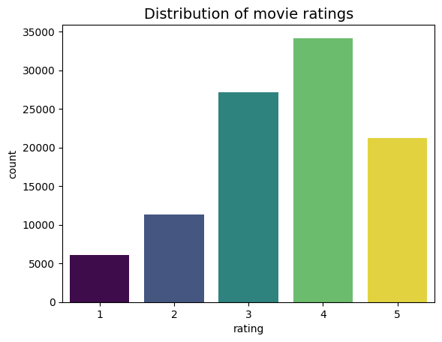
EXPLORACIÓN DE DATOS
Número de datos nulos: 0 Número de valoraciones: 100000
Número de ID de película únicos: 1682
Número de usuarios únicos: 943
Calificación media de valoraciones por usuario: 106,04
Calificación media de valoraciones por película: 59,45
Calificación global media: 3,53.
Calificación media por usuario: 3,59.
Calificación promedio para una película determinada: 3.08

Slide 4
CURACIÓN DE DATOS
Construir el dataframe de validación
Convertir el dato timestamp
Convertir los dataframes a matrices
Construir matrices CSR
Manejo de cold start
Construcción de diccionarios con índices
Manejo de datos nulos y del shape

Slide 5

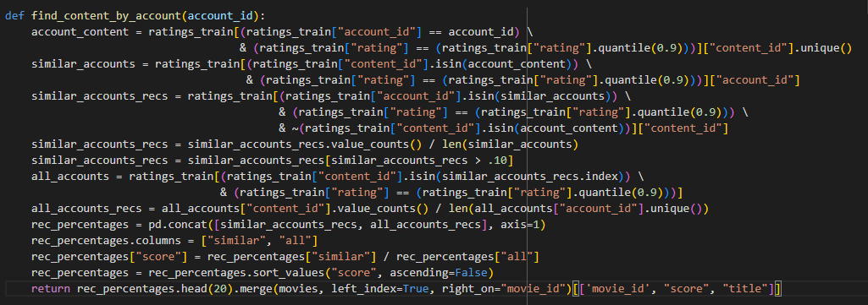


MODELADO
Realizamos recomendaciones con Python puro
Entrenamos un modelo de K-Nearest Neighbors
Entrenamos un modelo usando la librería LigthFM

Slide 6


RESULTADOS
MÉTRICAS
Mean Average Precision
Python Function: 0.03552
KNN Model: 0.00457
LigthFM Model: 0.14266

Slide 7

Gracias

